Slide 1

Pedagogia delle disabilità
LEZIONE 6 – 17/ 10/ 2024 PROF. SSA ARIANNA TADDEI UNIVERSITÀ DI MACERATA
-

Slide 2
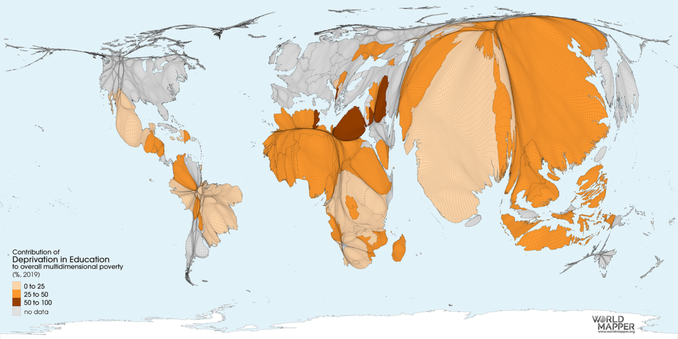
Poverty in Education – MPI 2019

Slide 3
La povertà educativa: indicatori
Anni di scuola: Nessun membro della famiglia di età pari o superiore a 10 anni ha completato sei anni di scuola.
Frequenza scolastica: Qualsiasi bambino in età scolare non frequenta la scuola fino all'età in cui completerebbe la classe 8°.

Slide 4
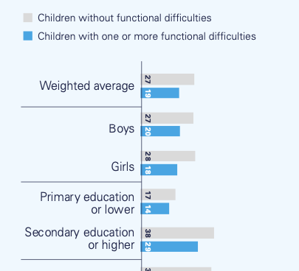
Rapporto Unicef "Seen, Counted, Included" (UNICEF, 2021)
Rispetto ai/alle bambini/e senza disabilità, i/le bambini/e con disabilità frequentano meno l’istruzione nei gradi della scuola dell’infanzia e primaria. Una disparità che, tra l’altro, aumenta se vengono presi in considerazione i fattori relativi al genere e alla provenienza geografica

Slide 5
Rapporto “Inclusion and education: all means all” (UNESCO, 2020)
OBIETTIVO
Esaminare le disparità educative che vivono i/le bambini/e e i/le ragazzi/e con disabilità.
I/le bambini/e con disabilità costituiscono il 15% della popolazione drop out. Inoltre, per coloro che presentano disabilità sensoriali, fisiche o intellettive, la probabilità di non aver mai frequentato la scuola aumenta di 2,5 volte.
Durante l’età della scuola primaria e secondaria, la popolazione studentesca con disabilità dello sviluppo hanno una probabilità di non andare a scuola che spazia dall’1,4% e il 6% mentre quelli con disabilità sensoriale, fisica o intellettiva tra il 4, 7% e l’11% (UNESCO, 2020)

Slide 6
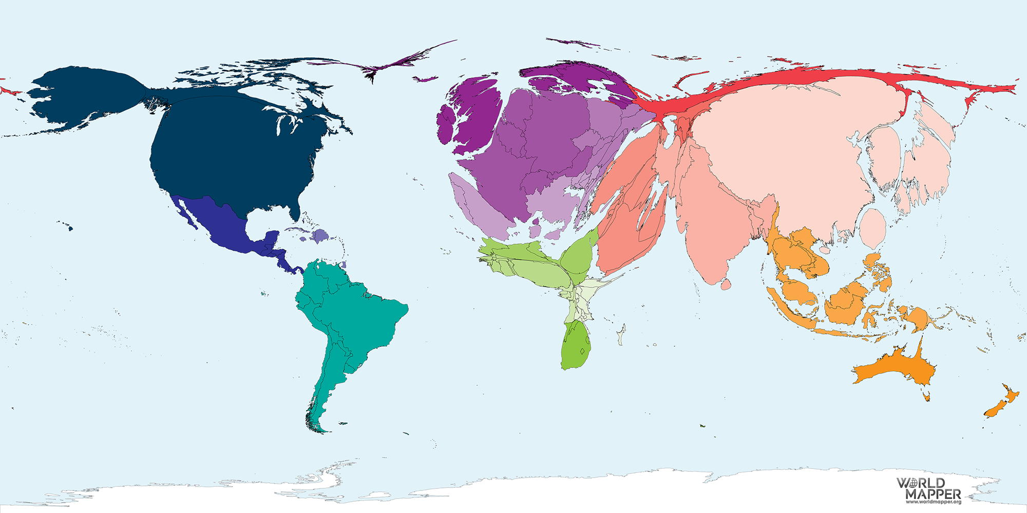
Spesa per l’educazione (2015)

Slide 7
Il Diritto violato all’educazione delle donne con disabilità a livello globale:
A livello internazionale le donne con disabilità sono tre volte più analfabete degli uomini con disabilità
Dal punto di vista educativo le bambine con disabilità vivono specifiche discriminazioni in relazione al genere e alla disabilità
Le politiche e i programmi educativi prendono poco in considerazione l’approccio intersezionale

Slide 8
Un accesso limitato all’educazione determina basse opportunità di partecipazione al mercato del lavoro e contribuisce all’aumento della povertà.
Investire sull’educazione di tutti, incluse le donne con disabilità ha un impatto positivo sugli individui, le loro famiglie, le loro comunità, e sull’intera economia dei Paesi.

Slide 9
Circolarità tra educazione, formazione professionale e povertà economica
SCARSA EDUCAZIONE
Solo il 14% dei minori con disabilità di tutto il mondo frequenta la scuola primaria (UNICEF, 2021)
SCARSA FORMAZIONE PROFESSIONALE
Solo il 29% dei giovani con disabilità frequenta la scuola secondaria. Meno del 5% della popolazione globale partecipa alla formazione professionale
(UNICEF, 2021)
POVERTA’ ECONOMICA
Il 30% dei giovani con disabilità rientra nella categoria dei NEET.
Le persone con disabilità hanno dal 10 al 40% di possibilità in meno di ottenere un lavoro, soprattutto se donne.
In UE quasi il 40% delle persone con disabilità tra i 20 e i 64 anni è escluso dal mercato del lavoro (OECD, 2022).

Slide 10
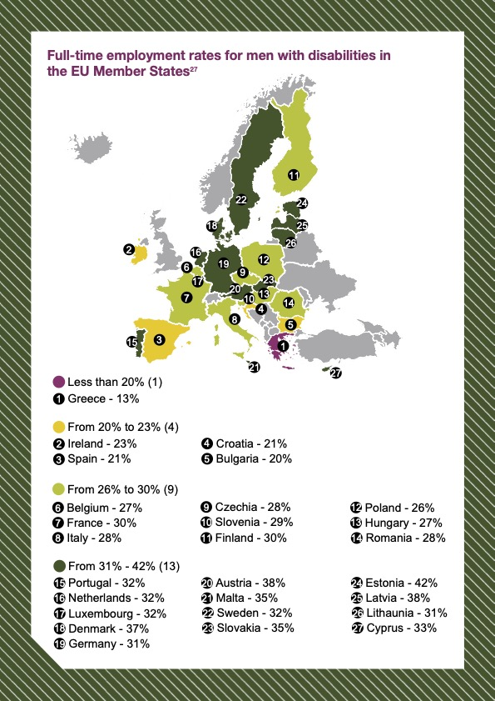
Ricerca, servizi, politiche territoriali pedagogiche. Trasformative, innovative, emancipative.
Pratiche educative transformative e processi emancipative Siena 22-23 febbraio 2024
Il diritto al lavoro degli uomini con disabilità in Europa
European Disability Forum, 2023, p.37

Slide 11
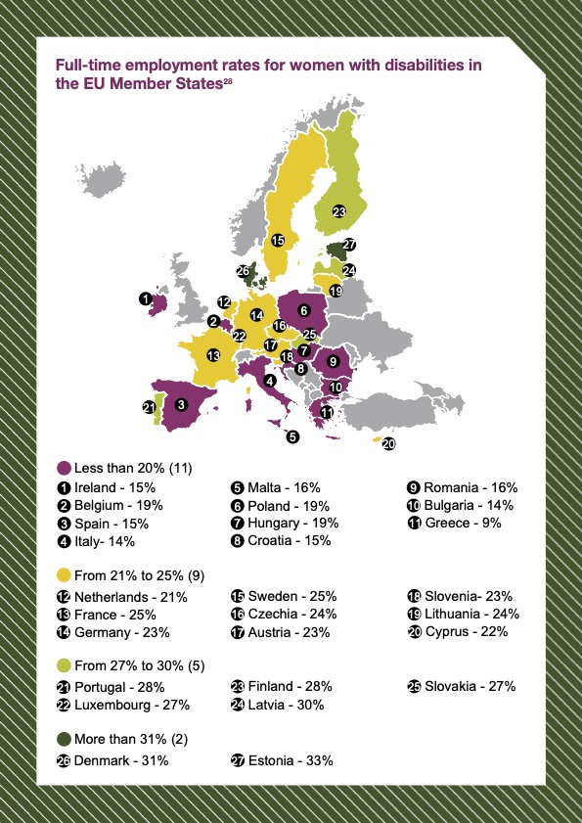
Ricerca, servizi, politiche territoriali pedagogiche. Trasformative, innovative, emancipative.
Pratiche educative transformative e processi emancipative Siena 22-23 febbraio 2024
Il diritto al lavoro delle donne con disabilità in Europa
European Disability Forum, 2023, p.36

Slide 12
Per contrastare questo circolo vizioso è necessario intervenire in una logica ecosistemica che lavori contemporaneamente su tre dimensioni dell’inclusione (Ainscow, 2002):
Politiche
Culture
Pratiche

Slide 13

Politiche internazionali per una educazione inclusiva

Slide 14
Evoluzione delle politiche internazionali per l’educazione inclusiva
Universal Declaration of Human Rights
(ONU, 1948)
World Declaration on Education for All (UNESCO, 1990)
Salamanca Statement and Framework for Action on Special Needs Education (UNESCO, 1994)
Millennium Declaration & Education for All
(ONU, 2000; UNESCO, 2000)
Transforming our World. The 2030 Agenda for Sustainable Development
(ONU, 2015)
Political Declaration and Madrid International Plan of Action on Ageing (UNESCO, 2002)

Slide 15
L’Universal Declaration of Human Rights (ONU, 1948)
Vengono affermati i diritti umani e le libertà fondamentali di ogni uomo che devono essere garantiti da tutte le Nazioni e ad ogni costo.
Composta da 30 articoli.
Il num. 26 afferma il diritto all'istruzione per ogni individuo e delinea alcune caratteristiche fondamentali dell’istruzione universale:
deve essere gratuita, almeno nei gradi fondamentali, ed obbligatoria fino ai gradi elementari;
deve essere finalizzata al pieno sviluppo della personalità umana e al rafforzamento del rispetto dei diritti umani e delle libertà fondamentali;
deve garantire la promozione della comprensione, della tolleranza e dell’amicizia tra tutte le nazioni, i gruppi razziali o religiosi e favorire le attività delle Nazioni Unite per il mantenimento della pace

Slide 16
World Declaration on Education for All (UNESCO, 1990)
Definisce i principi fondamentali dell’Educazione per tutti, ponendo attenzione alla condizione delle persone con disabilità.
Obiettivi :
accesso equo e universale all'istruzione - con riferimento all'ampliamento dell'offerta di istruzione di base - nonché alla garanzia di un accesso equo all'istruzione rimuovendo le barriere e le disparità basate sul genere, sulle abilità e su altri fattori;
focus sull'apprendimento e sull'istruzione di qualità - con riferimento al miglioramento dei sistemi educativi - ponendo l'accento sulle acquisizioni e sui risultati effettivi dell'apprendimento, sull'apprendimento permanente, sulla diversità degli studenti in termini di bisogni e potenzialità, sull'adozione di molteplici strumenti e canali di informazione, comunicazione e azione sociale, partecipazione e impegno;

Slide 17
World Declaration on Education for All (UNESCO, 1990)
3) miglioramento dell’ambiente e creazione di contesti positivi per sostenere la crescita globale e il benessere degli studenti;
4) partnership con le famiglie e gli stakeholder del mondo dell’istruzione formale e informale.
ART. 3
Tale Dichiarazione attenzionò per prima i bisogni speciali degli alunni con disabilità.
I bisogni di apprendimento delle persone con disabilità richiedono ai governi la necessità di adottare misure atte a garantire, ad ogni categoria di persone con disabilità, parità di accesso all’istruzione in quanto parte integrante del sistema educativo

Slide 18
Salamanca Statement and Framework for Action on Special Needs Education (UNESCO, 1994)
La Dichiarazione di Salamanca viene considerata uno dei documenti fondativi dell’educazione inclusiva poiché ufficializzò il termine inclusione in riferimento ad un’idea di educazione rivolta a tutti, ovvero capace di accogliere qualsiasi forma di disabilità, che sia essa determinata da condizioni di svantaggio psico-fisico, culturale, linguistico, di genere o socio-economico.
Il Framework for Action on Special Needs Education che ne è scaturito costituisce, insieme alla Dichiarazione stessa, una visione globale e un quadro operativo che sono serviti per la delineazione del costrutto di educazione inclusiva e per la definizione di politiche educative internazionali ed universalmente applicabili

Slide 19
Salamanca Statement and Framework for Action on Special Needs Education (UNESCO, 1994)
ART. 2
Sancisce che:
ogni bambino ha un diritto fondamentale all'istruzione e deve avere l'opportunità di raggiungere e mantenere un livello accettabile di apprendimento;
ogni bambino/a ha caratteristiche, interessi, abilità e bisogni di apprendimento unici;
i sistemi e i programmi educativi dovrebbero essere progettati per tenere conto dell'ampia diversità delle caratteristiche e bisogni di ciascuno/a;

Slide 20
Salamanca Statement and Framework for Action on Special Needs Education (UNESCO, 1994)
ART. 2
Continua..
d)
e)
coloro che hanno bisogni educativi speciali devono avere accesso a scuole regolari, che dovrebbero accoglierli all'interno di una pedagogia centrata sul bambino/a ed in grado di soddisfare questi bisogni;
le scuole regolari, con questo orientamento inclusivo, sono lo strumento più efficace per combattere gli atteggiamenti discriminatori, creare comunità accoglienti, costruire una società inclusiva e raggiungere l’istruzione per tutti; inoltre, forniscono un’istruzione efficace alla maggior parte dei/delle bambini/e e migliorano l’efficienza e, in ultima analisi, il rapporto costo-efficacia dell’intero sistema educativo

Slide 21
Millennium Declaration (ONU, 2000)
La Millennium Declaration aveva come macro obiettivo quello di fare ciò che è necessario per costruire un mondo più sicuro, prospero ed quo per tutti.
Essa constava di 8 obiettivi (MDG) cruciali da raggiungere entro il 2015
MDG 2
Realizzazione di un’istruzione primaria universale

Slide 22
Education for All (UNESCO, 2012)
Movimento internazionale il cui scopo era ridurre l’analfabetismo e rendere universale l’educazione per tutti e tutte, contribuendo in tal modo al perseguimento del secondo obiettivo di sviluppo del Millennio.
Frutto delle linee guida redatte dal Movimento è stata l’Agenda con sei obiettivi da conseguire entro il 2015:
Espandere e migliorare la cura e l’istruzione di tutti i bambini e le bambine, in particolare di quelli più svantaggiati e vulnerabili;
Assicurare l’accesso all’istruzione primaria universale obbligatoria, gratuita e di buona qualità per tutti i bambini e bambine, in particolare per coloro i quali vivono in condizioni difficili o appartengono a minoranze etniche;

Slide 23
Education for All (UNESCO, 2012)
3)
4)
5)
6)
Assicurare che i bisogni educativi di tutti i giovani e gli adulti siano soddisfatti attraverso un accesso equo a programmi di istruzione e formazione, lungo tutto l’arco della vita;
Raggiungere un aumento del 50% nell’alfabetizzazione degli adulti, specialmente delle donne, e un accesso equo all’istruzione primaria e alla formazione continua;
Eliminare le disparità di genere nell’istruzione primaria e secondaria entro il 2005 ed arrivare alla piena parità di genere nel settore educativo nel 2015;
Migliorare tutti gli aspetti della qualità dell’istruzione ed assicurare a tutti l’eccellenza, specialmente nel leggere, scrivere, contare e in altre attività essenziali per vivere.

Slide 24
La Millennium Declaration e il movimento dell’Education for All, perseguendo l’accesso equo e universale all’istruzione, hanno riconosciuto anch’essi in modo innovativo la diversità degli/delle studenti/studentesse in termini di caratteristiche, interessi, abilità e bisogni di apprendimento. Soprattutto, hanno invitato gli Stati a pensare ad un’educazione inclusiva da costruire sull’idea che la diversità sia una caratteristica universale e non soltanto dei/delle bambini/e con bisogni educativi speciali.

Slide 25

Transforming our world. The 2030 Agenda for Sustainable Development (ONU, 2015)

Slide 26
SDG 4
“Ensure inclusive and equitable quality education and promote lifelong learning opportunities for all”.
SDG 8
“ Promote inclusive and sustainable economic growth, employment and decent work for all. Sustained and inclusive economic growth can drive progress, create decent jobs for all and improve living standards”

Slide 27
SDG
4
Tra i 10 traguardi dell’SDG 4 ne troviamo due particolarmente significativi:
eliminare le disparità di genere nell’istruzione e garantire un accesso equo a tutti i livelli di istruzione e formazione professionale delle categorie protette, tra cui le persone con disabilità, le popolazioni indigene ed i/le bambini/e in situazioni di vulnerabilità;
costruire e potenziare le strutture dell’istruzione per renderle sensibili ai bisogni dell’infanzia, alla disabilità e alla parità di genere e predisporre ambienti dedicati all’apprendimento che siano sicuri, non violenti e inclusivi per tutti/e.

Slide 28
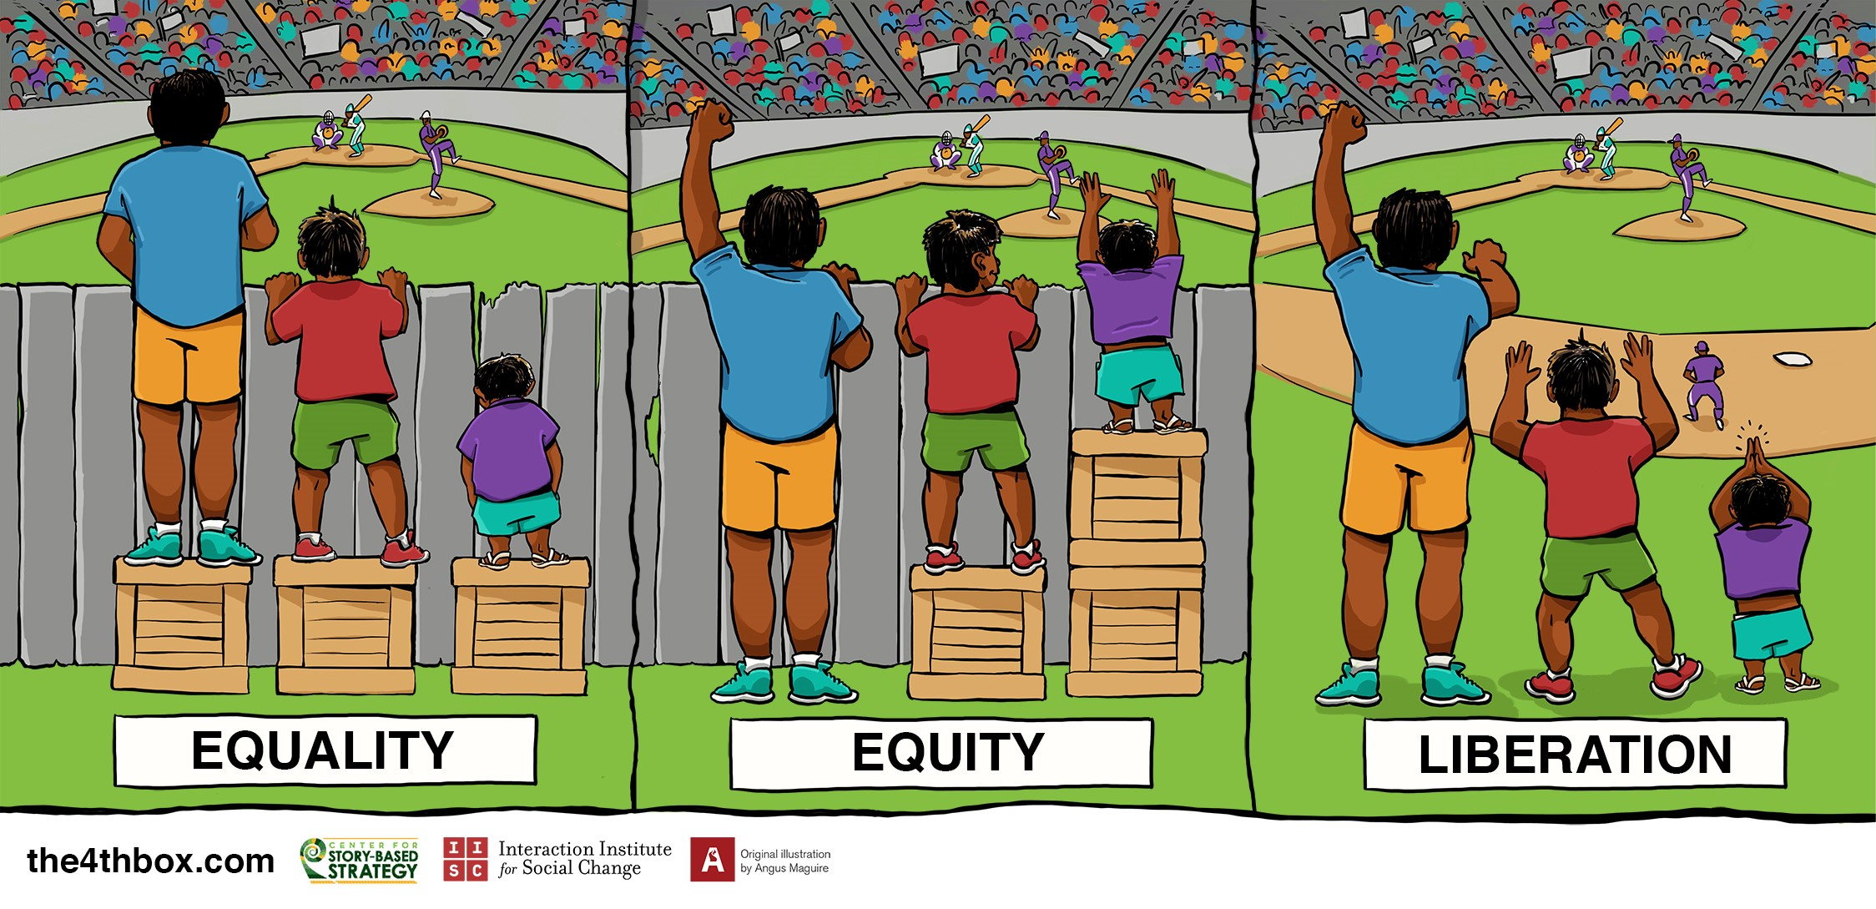

Slide 29
Convention on the rights of persons with disabilities (ONU, 2006)
Il contrasto alle discriminazioni è al centro delle finalità con cui l’ONU ha redatto la Convenzione sui diritti delle persone con disabilità.
Il riferimento specifico all’accesso all’istruzione, come diritto umano fondamentale per le persone con disabilità, è presente all’Articolo 24, che illustra i principi e gli obblighi che gli Stati Firmatari devono assolvere per garantire la presenza di un’istruzione inclusiva.

Slide 30
Art.24 Convenzione Onu (2006)
A) Le persone con disabilità non siano escluse dal sistema educativo generale sulla base della disabilità e i bambini con disabilità non siano esclusi dall'istruzione primaria gratuita e obbligatoria o dall'istruzione secondaria sulla base della disabilità
B) le persone con disabilità possano accedere ad un’istruzione primaria inclusiva, di qualità e gratuita e ad un’istruzione secondaria su base di eguaglianza con gli altri e all’interno delle comunità in cui esse vivono;
C) un accomodamento ragionevole venga fornito per andare incontro alle esigenze individuali;
D) le persone con disabilità ricevano il sostegno necessario, all’interno del sistema educativo generale, al fine di agevolare la loro effettiva istruzione;
E) efficaci misure di supporto individualizzato siano fornite in ambienti che ottimizzino il programma scolastico e la socializzazione, conformemente all’obiettivo della piena inclusione.

Slide 31
Garantire l’accesso all’istruzione terziaria
e professionale
Nella Convenzione viene posta particolare attenzione anche all’accesso all’istruzione terziaria generale, alla formazione professionale, all’istruzione per gli adulti e all’apprendimento permanente, riconoscendo l’importanza che questa riveste nel concorrere all’abbassamento del livello di povertà economica che caratterizza le persone con disabilità.

Slide 32
International Labour Organization:
Educazione professionale
L’ International Labour Organization (ILO), attraverso iniziative di advocacy e la fornitura di strumenti, guide pratiche e corsi di formazione, si impegna a promuovere la formazione professionale delle persone con disabilità (basata su principi quali uguaglianza, parità di trattamento e opportunità) nei programmi internazionali

Slide 33
Raccomandazioni dell’ILO
Attraverso la "Recommendation concerning Vocational Rehabilitation of the Disabled, No. 99", l’ILO sottolinea la necessità di garantire che le persone con disabilità abbiano l'opportunità di ricevere una formazione con e alle stesse condizioni delle persone senza disabilità (ILO, 1955)
La Convention Concerning Vocational Rehabilitation and Employment (Disabled Persons) ha sostenuto la formazione di politiche di integrazione della riabilitazione professionale (ad esempio orientamento professionale, formazione e collocamento) e dell'occupazione basate sul principio di pari opportunità.

Slide 34
Raccomandazioni dell’ILO
Con la Recommendation No.168, si affermava specificamente che la formazione professionale (e i servizi correlati) per le persone con disabilità dovrebbero essere gli stessi di quelli utilizzati dalla popolazione senza disabilità, apportando le necessarie sistemazioni ragionevoli (ILO, 1983).
La Recommendation concerning Human Resources Development: Education, Training and Lifelong Learning, No. 195 (2005), afferma specificamente che gli stati dovrebbero promuovere l'accesso all'istruzione, alla formazione e all'apprendimento permanente per le persone con esigenze speciali identificate a livello nazionale, come i giovani, le persone con disabilità, i migranti, i lavoratori anziani, popolazioni indigene, gruppi etnici minoritari e persone socialmente escluse (ILO, 2005).

Slide 35

Dimensione culturale per la promozione dell’educazione inclusiva

Slide 36
Dimensione educativa della cooperazione internazionale
Empowerment
Pari dignità degli attori coinvolti
reciprocità
Capacity Building
emancipazione

Slide 37
Empowerment individuale e sociale
L’Empowerment individuale determina un maggior controllo sulla propria vita che può verificarsi senza che i soggetti abbiano bisogno di partecipare ad azioni politiche collettive.
Attraverso questo processo, la persona non elimina il trauma, la sofferenza o il deficit che potrebbe vivere, ma è in grado di sublimarlo, di trasformarlo in modo del tutto personale e soggettivo, in base alla propria personalità e ad alcune condizioni di vita.

Slide 38
2. L’ Empowerment sociale o comunitario che mira:
alla promozione della partecipazione al fine di aumentare il controllo degli individui sia sulla propria vita sia sulla propria comunità di appartenenza,
all’implementare dell’efficacia politica,
a una maggiore giustizia sociale
al miglioramento della qualità della vita

Slide 39

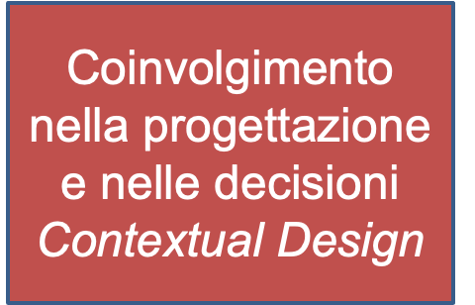
Universal Design For Learning
(Mace, 1985)
Progettare ambienti, prodotti e servizi adeguati al maggior numero possibile di persone secondo le linee dell’Universal Design for Learning
Metodo Etnografico,
Interdisciplinarietà del team e progettazione partecipata

Slide 40
Principi dell’Universal Design for Learning
1° principio: molteplici mezzi di rappresentazione
Si sforza di immaginare soluzioni differenziate, per proporre diversi modelli di interazione tenendo conto delle differenze culturali, linguistiche, stili di apprendimento
2° principio: molteplici strumenti di espressione
Modalità alternative di espressione e compiti differenziati
3° principio: molteplici mezzi di coinvolgimento.
Tale principio incide sulla dimensione emotiva del processo di apprendimento
(Rose & Mayer, 2002; CAST, 2011)

Slide 41
Adattamento di obiettivi e contenuti attraverso le seguenti azioni:
Semplificare: implica abbassare il livello di difficoltà, scomporre la disciplina nei suoi contenuti fondanti
Facilitare: ri-contestualizzare obiettivi e attività didattiche, ristrutturando spazi, personalizzando tempi, utilizzando stimoli aggiuntivi.
Sostituire: l’utilizzo di canali e linguaggi diversi per la trasmissione delle informazioni
Rendere accessibile l’ambiente: spazi, esperienze didattiche e strumenti didattici.
Per maggiori approfondimenti visitare www.cast.org.
Il Center for Applied Special Tecnology che ha creato l’UDL.

Slide 42
Approccio comunitario
sensibilizzazione del territorio
coinvolgimento delle DPO
coinvolgimento delle famiglie
coinvolgimento delle istituzioni e delle imprese locali

